Slide 1
Edilson Mineiro. Advogado.
Assessor Jurídico do Movimento dos Trabalhadores Sem Terra Leste 1
emineiro@uol.com.br

Slide 2
Sistema Municipal de Planejamento Urbano
CONSTITUIÇÃO FEDERAL (1988)
ESTATUTO DA CIDADE
PLANO DIRETOR
PLANOS REGIONAIS
PLANO MUNICIPAL DE HABITAÇÃO
PLANOS DE BAIRRO
PLANO MUNICIPAL DE SANEAMENTO
PLANO DE MOBILIDADE
Notes:
Organograma hierárquico Marco regulatório/ PD

Slide 3
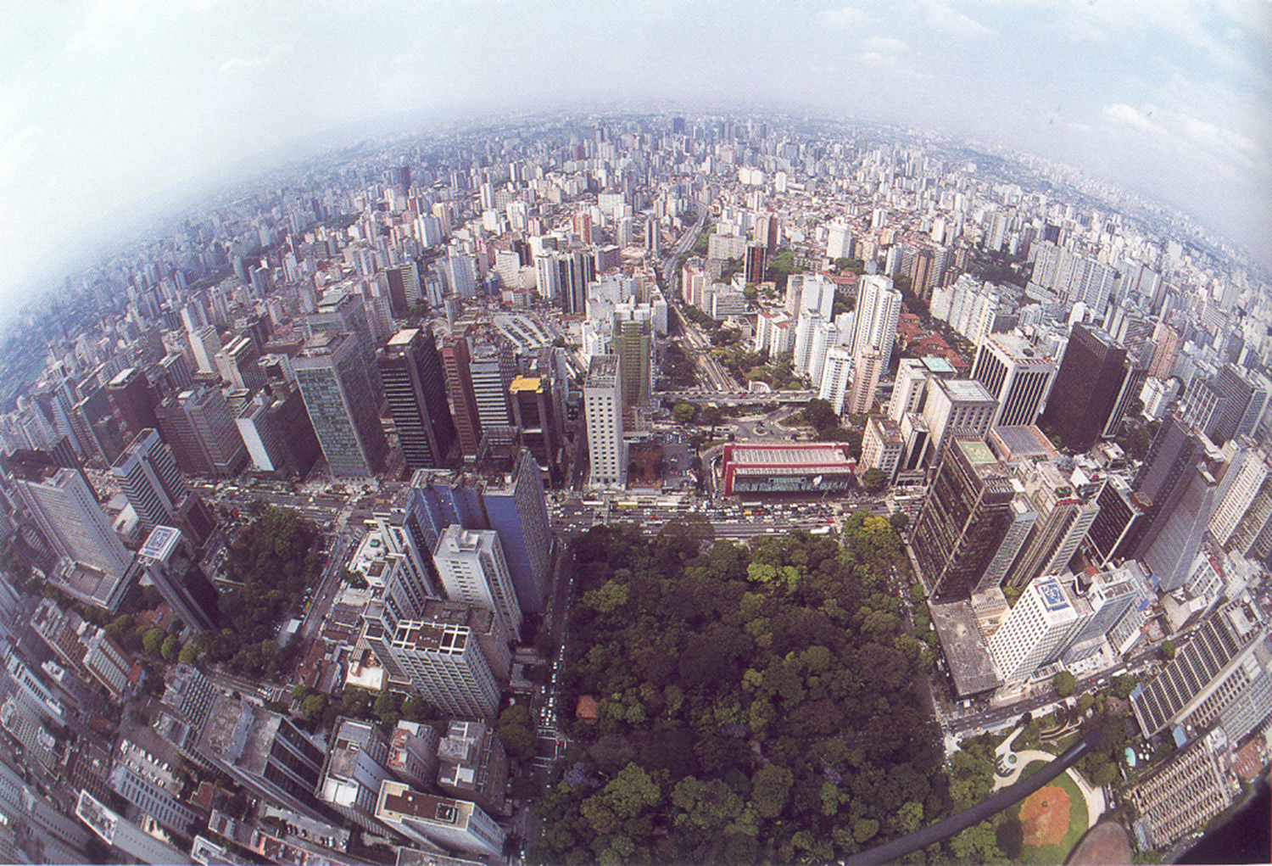

Slide 4
O que são subprefeituras?
São órgãos da Administração Direta, serão instaladas em áreas administrativas de limites territoriais estabelecidos em função de parâmetros e indicadores socioeconômicos.
A cidade de São Paulo possui 32 subprefeituras ( Lei Municipal nº 13.399/2002).

Slide 5
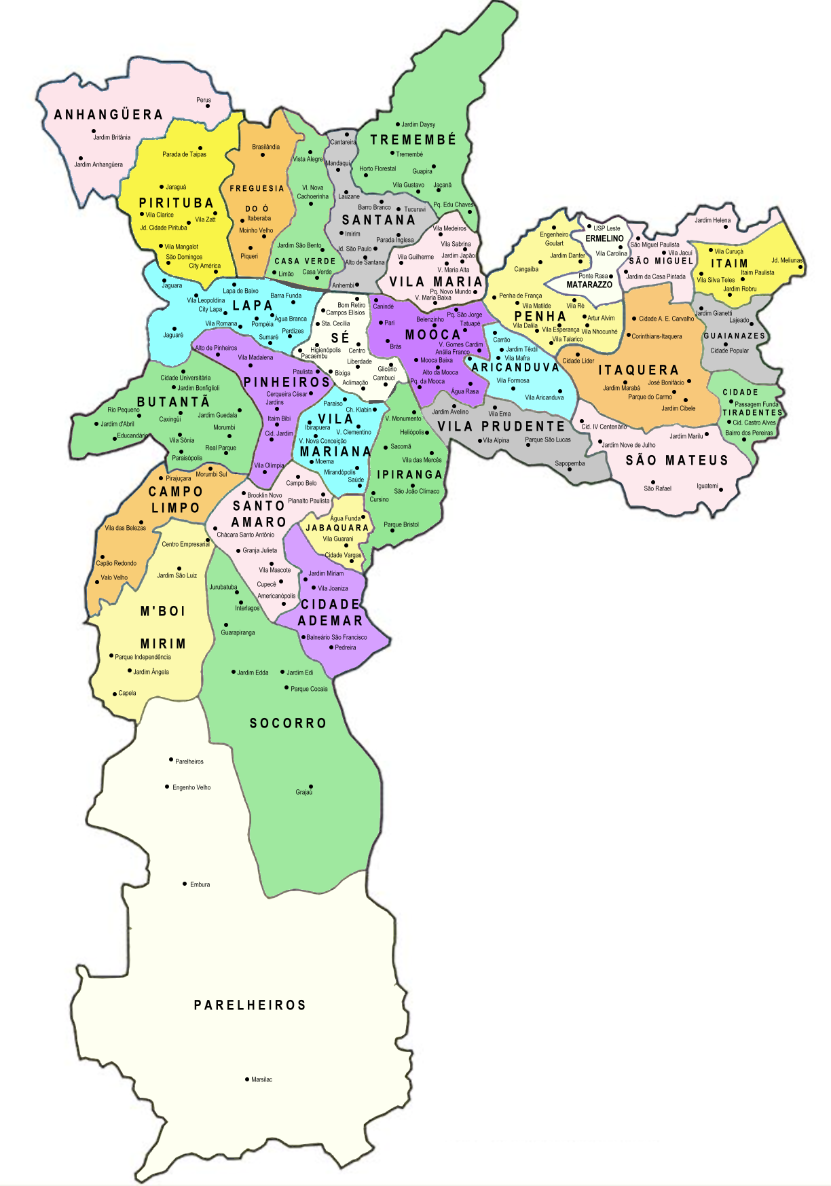

Slide 6
O que é bairro?
É a designação dada a cada uma das partes em que se divide a cidade. É a área delimitada pela municipalidade para a setorização de seu território, com fins administrativos e de planejamento local.
Na cidade de São Paulo a menor divisão geográfica é a do distrito (Lei municipal nº 11.220/92)

Slide 7
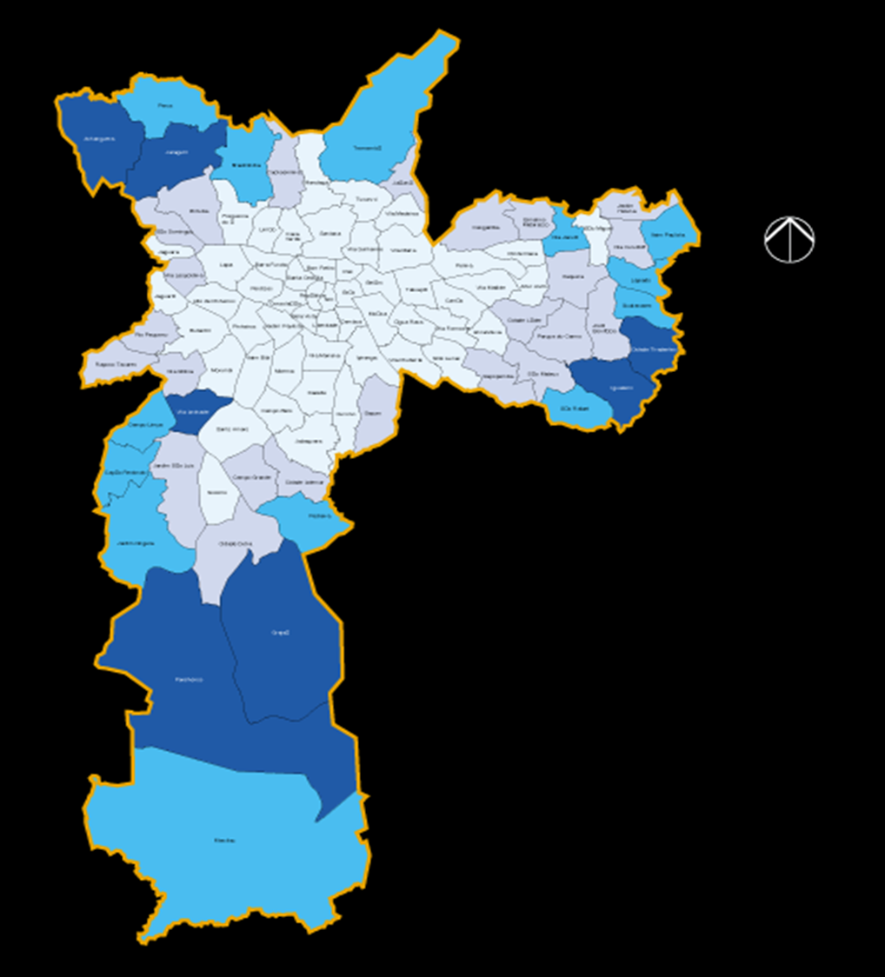

Slide 8
A cidade invisível
Cerca de 900 mil famílias não tem documento do imóvel onde reside. Na cidade de São Paulo, cerca de 2,4 milhões de pessoas, sequer tem direito a um CEP.
A verdadeira integração deste vasto tecido urbano autoconstruído requer uma abordagem global, integrando a regularização administrativa – casas numeradas, em ruas com nome oficializado junto à prefeitura – com a regularização urbanística e ambiental, melhorando os equipamentos públicos e a infraestrutura do local.

Slide 9
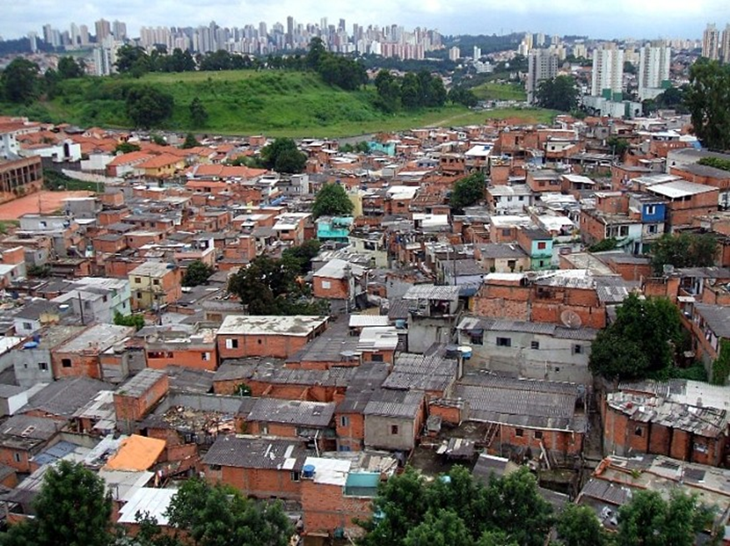

Slide 10
Plano de bairro no novo PDE
Os Planos de Bairro integram o Sistema de Planejamento do Município, subordinando-se às diretrizes definidas nesta lei, na Lei de Uso e Ocupação do Solo e nos Planos Regionais das Subprefeituras.

Slide 11
Iniciativa popular
Os Planos de Bairro poderão ser elaborados pelas associações de representantes de moradores ou pelas Subprefeituras, com a participação dos Conselhos Participativos Municipais e acompanhamento do Legislativo e do Núcleo de Planejamento de cada Subprefeitura.

Slide 12
Quem paga?
A Prefeitura deverá fomentar a elaboração de Planos de Bairro na cidade, a fim de fortalecer o planejamento e controle social local e promover melhorias urbanísticas, ambientais, paisagísticas e habitacionais na escala local por meio de ações, investimentos e intervenções previamente programadas.

Slide 13
Qual a abrangência?
Os Planos de Bairro deverão ser elaborados a partir de subdivisões compatíveis com os setores censitários e, quando agregados, com as áreas dos distritos municipais instituídos pela Lei nº 11.220, de 1992.
A cidade de São Paulo possui 13.200 setores censitários e 96 distritos geográficos.

Slide 14
O plano de bairro não é uma lei
Os Planos de Bairro serão aprovados pelos Conselhos de Representantes das Subprefeituras ou, até a instituição destes, pelos Conselhos Participativos Municipais e debatidos pelo CMPU.

Slide 15
Exceto nas questões que mexem com o direito de propriedade
Após a aprovação do Plano de Bairro, as matérias que dependam de aprovação legislativa nele contidas, tais como uso e ocupação do solo, alinhamento viário, criação de ZEIS, ZEPEC e ZEPAM, dentre outras, deverão ser objeto de lei específica, podendo as demais propostas serem implementadas pelo Poder Público, com o acompanhamento do respectivo Conselho Participativo.

Slide 16
Conteúdo
Diretrizes gerais de planejamento: identificação de demandas locais, pesquisas de campo junto aos moradores, análises de dados secundários, análises de estudos existentes, etc.
Objetivos compatíveis com o sistema de planejamento nas demais escalas.

Slide 17
Exemplos
- articular as questões locais com as questões estruturais da cidade;
fortalecer a economia local e estimular as oportunidades de trabalho;
estabelecer diretrizes para a implantação de mobiliário urbano;
levantar as necessidades locais por equipamentos públicos, sociais e de lazer;
- identificar as manifestações artísticas e culturais, a fim de fomentar a preservação da memória dos bairros, as identidades culturais e geográficas, bem como apoiar a preservação do patrimônio imaterial;
- identificar o patrimônio ambiental local, propondo estratégias para sua conservação.

Slide 18
Para saber mais:
www.cebrap.org.br
www.criaticidades.com.br
www.vilamundo.org.br/
http://www.redesocialbelavista.com.br

